Slide 1

МОБІЛЬНИЙ РЯТУВАЛЬНИЙ ЦЕНТР ШВИДКОГО РЕАГУВАННЯ ДЕРЖАВНОЇ СЛУЖБИ УКРАЇНИ З НАДЗВИЧАЙНИХ СИТУАЦІЙ
АВАРІЙНО-РЯТУВАЛЬНА ЧАСТИНА З ЛІКВІДАЦІЇ НАСЛІДКІВ НАДЗВИЧАЙНИХ СИТУАЦІЙ

Slide 2
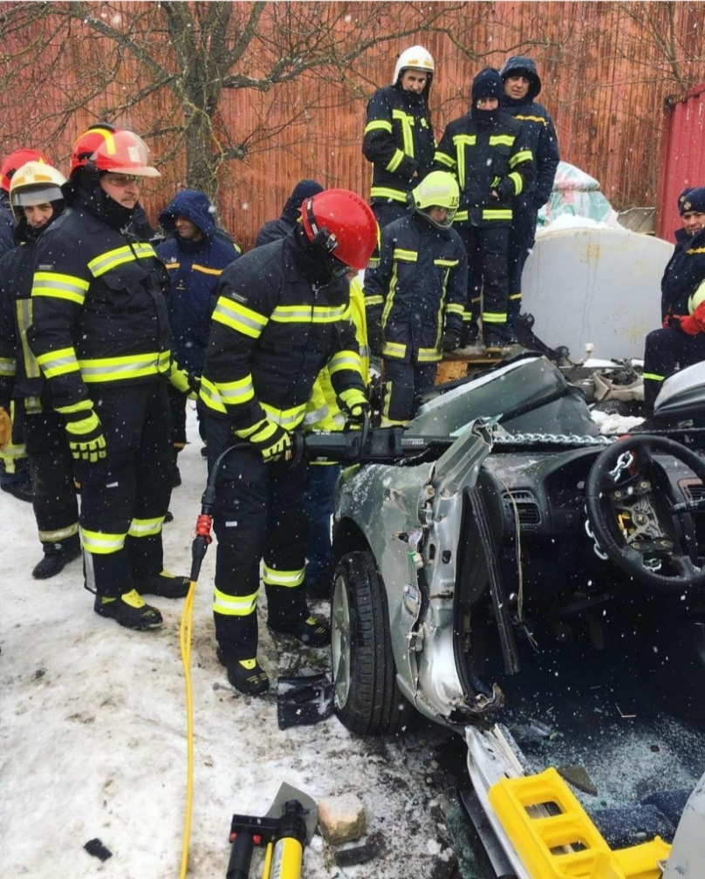
БЕЗПЕКА ПРАЦІ ТА ПОРЯДОК ДІЙ ПІД ЧАС ЛІКВІДАЦІЇ НАСЛІДКІВ ДТП
ПРОФІЛЬНА ПІДГОТОВКА

Slide 3
Внаслідок ДТП потерпілі люди, які перебували в транспортних засобах, можуть опинитися ззовні (на проїжджій частині, на узбіччі дороги) або в середині автомобілів. В залежності від виду ДТП та наслідків, які вона викликала, потерпілі можуть бути затиснутими в середині автомобіля і без сторонньої допомоги не в змозі вибратися назовні. Такі випадки є найбільш складними для проведення рятувальних робіт.
Для подання допомоги потрібно проводити деблокування потерпілих з пошкоджених автомобілів. Для успішного виконання рятувальних робіт в таких випадках розроблена концепція, яка передбачає два основні принципи.
Принцип Ключової фігури (основний принцип). Під цим принципом розуміють те, що метою проведення будь яких рятувальних робіт є подання допомоги потерпілому. Відповідно всі дії підрозділів, які беруть участь у рятувальних роботах, будуються таким чином, щоб стан потерпілого не погіршувався, а, по можливості, покращувався. Відповідно до цього принципу керівник рятувальних робіт повинен всі свої дії погоджувати з лікарем, який входить до рятувального підрозділу.
Принцип комплексної безпеки. Під цим принципом розуміють комплекс заходів, які забезпечують попередження небезпечного розвитку ситуації. Це досягається забезпеченням: безпеки місця пригоди; безпеки потерпілого; безпеки дій рятувальників.

Slide 4
Безпека місця пригоди. Включає в себе:
- організацію кіл безпеки;
- профілактику небезпечного розвитку ситуації на місці ДТП;
- організацію взаємодії служб, які беруть участь у рятувальних роботах.

Slide 5
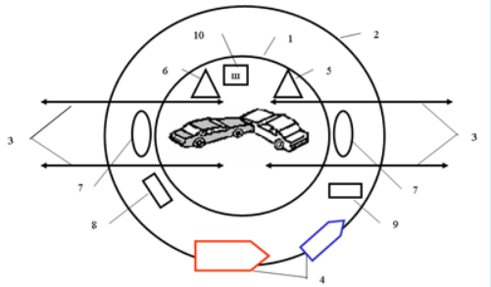
Організація кіл безпеки. Перед проведення рятувальних робіт при ДТП потрібно, в першу чергу, забезпечити порядок та безпеку навколо зони НС. Для цього організуються так звані кола безпеки (рис. 7.6). Коло безпеки-це визначена на місці пригоди зона розташування та дій сил та засобів, які беруть участь у рятувальних роботах. Центром кіл безпеки є потерпілий.
Внутрішнє коло (1 порядку). Зовнішня межа цього кола знаходиться на відстані 3-5 метрів від потерпілого (потерпілих). В цьому колі можуть перебувати тільки особи, які безпосередньо працюють з потерпілим-рятувальники та лікарі. Виняток становлять тільки фахівці, які забезпечують необхідну в конкретному місці безпеку дій за прямою вказівкою керівника робіт.
Коло безпеки (2 порядку). Зовнішня межа цього кола знаходиться на відстані 6-10 метрів від потерпілого (потерпілих). В цьому колі можуть перебувати тільки фахівці забезпечують заходи, що проводяться в першому колі, які обслуговують аварійно-рятувальне обладнання та іншу техніку.
Рис. 7.6. Типова схема організації місця проведення рятувальних робіт:
1-Коло забезпечення 1 порядку; 2-Коло забезпечення 2 порядку; 3- Маршрути руху автомобілів швидкої допомоги; 4-Спеціальні служби; 5-Пункти надання допомоги важко пораненим; 6-Пункт надання допомоги легко пораненим; 7-Пункти регулювання руху автомобілів швидкої допомоги; 8-Місце для збору сміття; 9-Пункт прийому документів та коштовностей; 10-Штаб

Slide 6
Профілактика небезпечного розвитку ситуації на місці ДТП. Ці заходи включають в себе:
- всебічний аналіз ситуації на підставі обробки інформації про ДТП диспетчерами оперативних служб при отриманні повідомлення;
- інформування підрозділів, які прямують на місце події;
- проведення розвідки на місці ДТП;
- прогнозування можливих варіантів небезпечного розвитку ситуації;
- прийняття комплексних заходів з їх попередження.

Slide 7


Взаємодія служб. Виходячи з того, що до проведення рятувальних робіт залучаються служби різних відомств, велике значення має дотримання наступних принципів:
- одноосібного керівництва. Необхідною умовою є наявність єдиного керівника. Зміст цього принципу полягає в тому, що керівник рятувального підрозділу, який першим прибув на місце події – автоматично стає керівником рятувальних робіт до створення штабу з ліквідації наслідків НС;
- створення єдиного інформаційного поля. Під цим принципом розуміють створення єдиної системи зв’язку;
- відповідальність підрозділів. З метою підвищення рівня організації робіт на місці пригоди керівник рятувальних робіт розподіляє обов’язки між підрозділами, а не втручається в дії конкретних працівників. Таким чином кожен підрозділ має свій напрям діяльності та несе відповідальність за нього. керівники підрозділів звітують керівнику рятувальних робіт про обстановку на ділянці роботи та виконання поставлених завдань;

Slide 8
Безпека потерпілого
Забезпечення безпеки потерпілого включає в себе наступні блоки діяльності:
- забезпечення загальної безпеки потерпілого (профілактика дії небезпечних факторів). Запобігання виникненню пожежі, несанкціонованому спрацюванню подушок безпеки, потраплянню осколків скла на відкриті ділянки шкіри, несанкціонованому руху автомобіля під час проведення робіт, припинення витоку пального тощо;
- забезпечення медичної безпеки потерпілому. Подання допомоги повинно стабілізувати стан потерпілого, а не погіршувати його. Цього можна досягти завдяки такому правилу-Чим менше ми ворушимо потерпілого, тим краще для нього. Ідеальним варіантом можна вважати такий спосіб роботи з потерпілим, коли положення його тіла з моменту отримання пошкодження до передачі бригаді швидкої допомоги не змінюється або змінюється максимум двічі – під час первинних медичних заходів та під час передачі його бригаді швидкої допомоги;
- за наявності кількох потерпілих медична допомога в першу чергу подається тим, хто перебуває в найтяжчому стані, той же порядок існує при транспортуванні потерпілих в небезпечну зону;
- потерпілим, які не мають медичних показників – допомога подається в останню чергу.

Slide 9
Безпека дій рятувальників
Вимагає дотримання рятувальниками інструкцій з охорони праці. Дотримання тактичних прийомів проведення рятувальних робіт. Дотримання правил роботи із спеціальним інструментом та обладнанням. Відповідне утримання робочого місця, а саме культура та систематичність роботи, відсутність небезпечного сміття на робочому місці, відсутність зайвих розмов тощо.
Рятувальники, які беруть участь у рятувальних роботах, повинні бути екіпіровані у відповідні засоби індивідуального захисту (спецодяг, рукавички, каски з забралом для захисту очей та ін.). Працюючий гідравлічний інструмент повинен бути постійно під наглядом спеціально виділеного рятувальника (моториста). Під час роботи з гідравлічними різаками потрібно слідкувати за поведінкою конструкцій, що руйнуються. Частини автомобіля, що видаляються, а також інше сміття прибирати у визначене місце.

